Slide 1
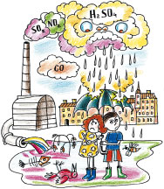
Екологічна проблема людства: Кислотні дощі
Учениці 7(11)-Б класу
Жукової Євгенії

Slide 2
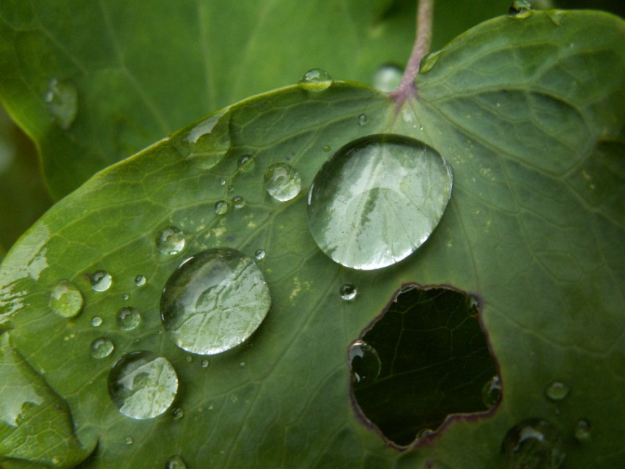
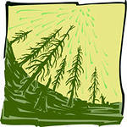
Кисло́тний дощі — усі види метеорологічних опадів: дощ, сніг, град, туман, дощ зі снігом, — кислотність яких вища від нормальної.
У нове тисячоріччя людство вступає в умовах екологічної кризи. Ще з початку XX століття три глобальні екологічні проблеми: руйнування озонового шару Землі, що прогресує; потепління її клімату та кислотні дощі — зробили цілком реальною погрозу самознищення людства.

Slide 3
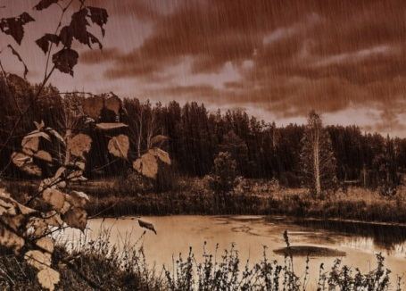
Головна причина кислотних опадів – надходження сполук сірки і азоту в атмосферу. Кислотні опади завдають шкоди будівлям, пам'ятникам і металевим конструкціям, викликають загибель лісів, знижують урожай багатьох сільськогосподарських культур, погіршують родючість ґрунтів, що мають кислу реакцію, і стан водних екосистем.

Slide 4
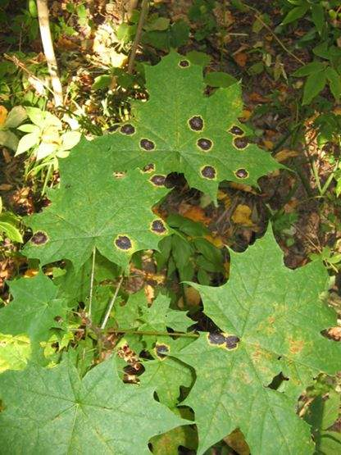
Кислотний дощ утворюється в результаті реакції між водою і такими забруднюючими речовинами, як діоксид сірки і різних оксидів азоту. Ці речовини викидаються в атмосферу автомобільним транспортом, у результаті діяльності металургійних підприємств і електростанцій, а також при спалюванні вугілля і деревини. Вони перетворюються в розчини кислот: сірчаної, сірчистої, азотистої й азотної. Потім, разом із снігом чи дощем, вони випадають на землю.

Slide 5
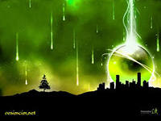
У водяних екосистемах кислотні опади викликають загибель риб та інших водяних мешканців. Підкислення води рік і озер серйозно впливає і на сухопутних тварин. Разом із загибеллю озер стає очевидною і деградація лісів.
Кислоти порушують захисний восковий покрив листів, роблячи рослини уразливішими для комах, грибів і інших патогенних мікроорганізмів. Якщо руйнується лісова екосистема, починається ерозія ґрунту, засмічення водоймищ, повінь і погіршення запасів води стають катастрофічними.

Slide 6
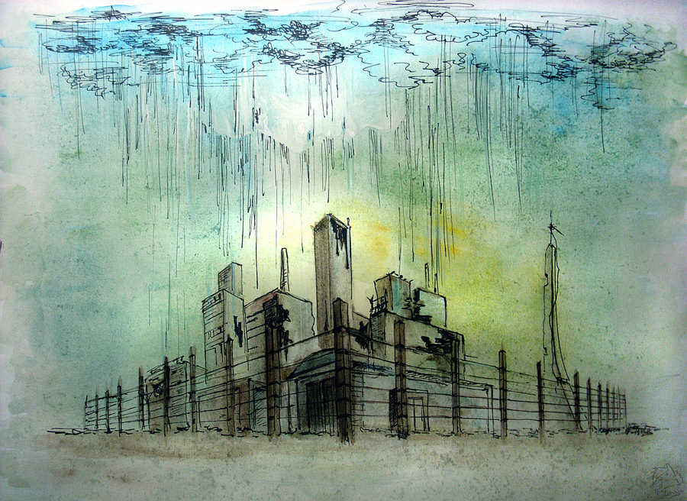
У результаті закислення в ґрунті відбувається розчинення живильних речовин, життєво необхідних рослинам.
Використовуючи такі рослини в їжу, людина також одержує разом з ними підвищену дозу важких металів. Важкі метали, що знаходяться в природних водах, негативно впливають на нирки, печінку, центральну нервову систему, викликаючи різні онкологічні захворювання. Генетичні наслідки отруєння важкими металами можуть проявитися через 20 років і не тільки в тих, хто вживає брудну воду, але й у нащадків.

Slide 7
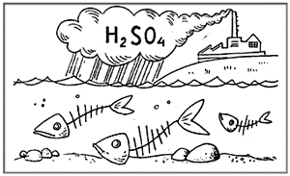
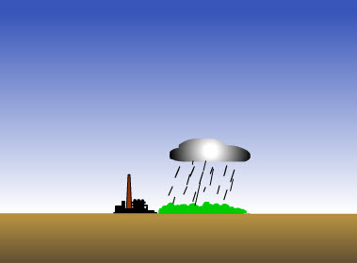
Кислотні дощі роз'їдають метали, фарби, синтетичні з'єднання, руйнують архітектурні пам'ятники. Багато скульптур і будинки в Римі, Венеції й інших містах, пам'ятники зодчества, такі, як Акрополь в Афінах, Кельнський собор та інші, за кілька останніх десятиліть одержали значно більші ушкодження, чим за весь попередій час.
Найхарактерніші кислотні дощі для індустріальних країн з високорозвиненою енергетикою. Проте більшість людей залишається байдужими до проблеми кислотних дощів.

Slide 8
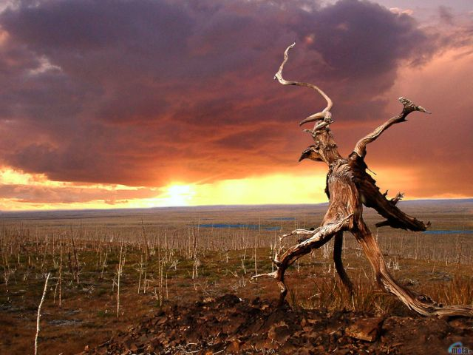
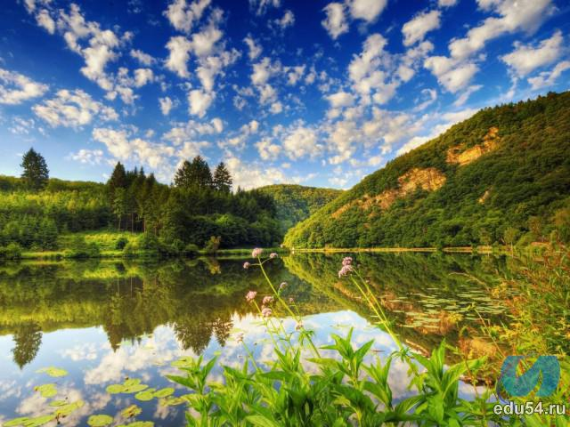
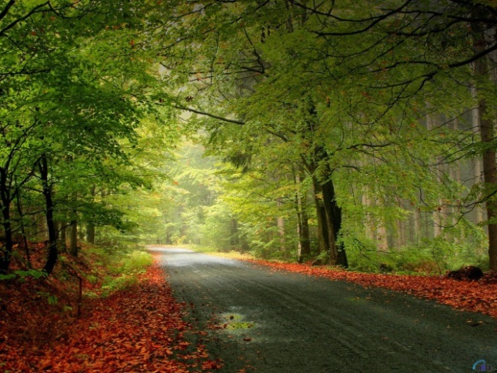
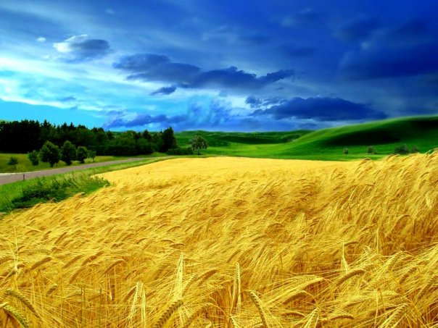
Дякую за увагу!

